Slide 1
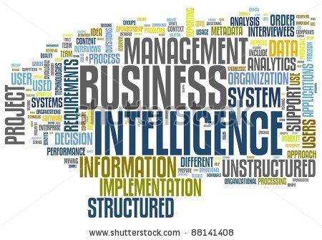
Business Intelligence (BI)
ETL

Slide 2
Agenda
Master Data
ETL
Data kwaliteit

Slide 3
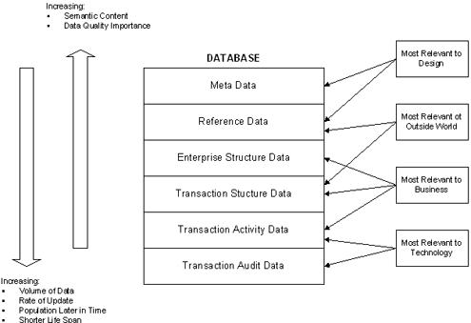
Soorten gegevens
Meta data zijn gegevens die de gegevens in een database beschrijven zoals de naam van een kolom en het datatype van die kolom.
Masterdata
Reference Data: ISO tabellen, landencodes, klant categorieën
Enterprise structure data: grootboekrekeningen, hiërarchie
Transaction structure data: product en klantgegevens (dim tabellen)
Transaction activity/audit data: records in een feitentabel

Slide 4
Master Data
Master Data is de combinatie van reference data, enterprise structure data en transaction structure data.
Een voorbeeld van Master Data zijn klantgegevens: in het ideale geval wordt in een organisatie één centrale set bijgehouden die bepalend is voor alle processen.
Master Data Management is een verzameling disciplines en processen die zorgen voor accurate, complete, tijdige en consistente gegevens voor de belangrijke entiteiten binnen een organisatie over verschillende databases, afdelingen en landen heen.

Slide 5
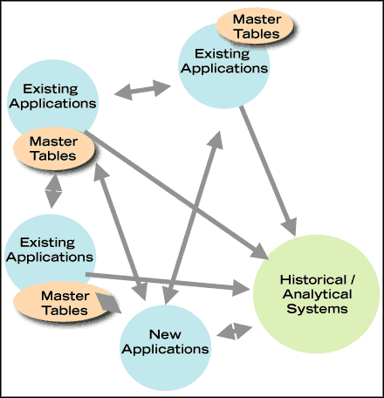
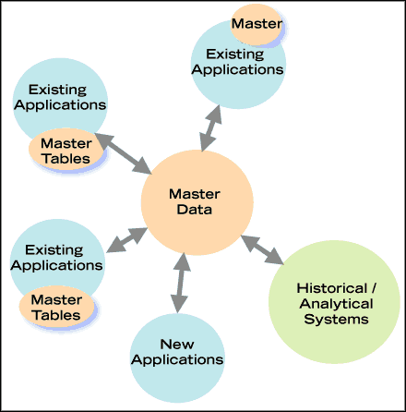
Het probleem en de oplossing
Links:
Elke applicatie heeft zijn eigen set van master gegevens
Rechts:
Er bestaat een centrale set van master gegevens
Vanwege de centrale rol van de master data wordt er vaak gesproken over een Master Data hub.

Slide 6
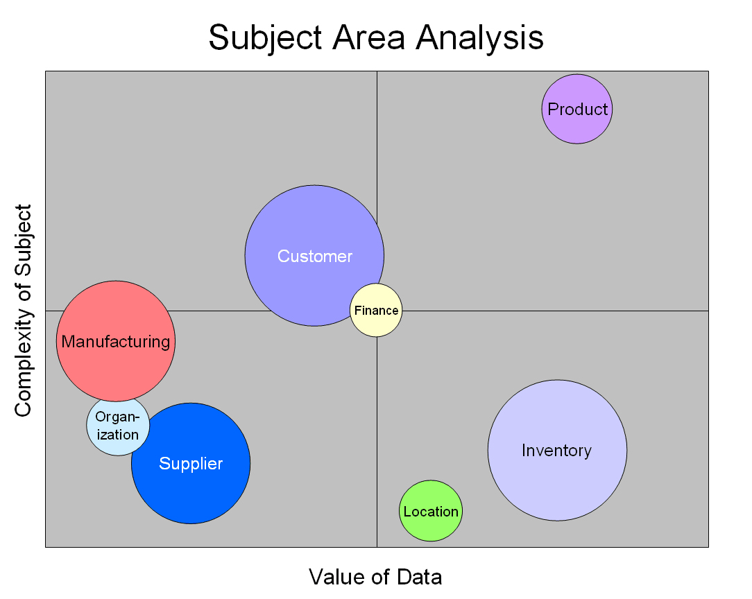
Scope
Notes:
Bepalen scope MDM project

Slide 7
Andere termen
Data governance staat voor het beleid dat een organisatie voert ten aanzien van gegevens en informatie.
Compliancy is het voldoen aan (wettelijke) regels en eisen opgelegd door externe partijen zoals overheden en toezichthouders.
Data stewards zijn mensen met inhoudelijke kennis van zaken die verantwoordelijk zijn voor de gegevens.

Slide 8
Agenda
Master Data
ETL implementeren
Data kwaliteit

Slide 9
Inleiding
ETL is een groep technologieën die veelal gebruikt worden bij de koppeling tussen systemen, waarbij er gestreefd wordt naar een minimale technische en semantische koppeling. Het is een batchproces dat regelmatig gebruikt wordt
ETL staat voor:
Extract
Transform
Load

Slide 10
Staging database
Een staging database is een database waar gegevens tijdelijk worden opgeslagen alvorens ze worden doorgestuurd naar het datawarehouse.
Bron 1
Staging
Datawarehouse
…
ETL
ETL
Bron n

Slide 11
Voordelen staging
Meer flexibiliteit
Herstarten van de ETL is gemakkelijker
Omgaan met verschillende databases en verschillende beschikbaarheid van databases wordt gemakkelijker
In staging kunnen bewerkingen uitgevoerd worden zoals uitzoeken welke gegevens gewijzigd zijn.

Slide 12
Resultaten van de informatieanalyse
Welke kolommen moeten meegenomen worden?
Data latency
De latency van een datawarehouse is de tijd die zit tussen het ontstaan van gegevens en het moment dat deze gegevens beschikbaar komen in het datawarehouse
Historische gegevens: welk type Slowly Changing Dimension?
Oude gegevens: hoe ver terug moet het datawarehouse gaan?
Auditing
Auditing is het toevoegen van meta data aan de gegevens in het datawarehouse zodat is te herleiden wie of welk proces de gegevens wanneer en hoe heeft geladen.
Fouten
Monitoring

Slide 13
Agenda
Master Data
ETL implementeren
Data kwaliteit

Slide 14
Redenen voor slechte kwaliteit gegevens
Er meer bronsystemen zijn
Elk bronsysteem heeft zijn eigen versie van de waarheid
Situaties veranderen
Gegevens worden foutief en onvolledig ingevoerd
Als je gegevens overhaalt naar een MDM implementatie of naar datamarts moet de kwaliteit goed zijn.

Slide 15
Data Cleansing
Data cleansing is het opsporen en verbeteren of verwijderen van inconsistente en foutieve records uit een verzameling, tabel of database.
Ook wel:
Data scrubbing
Data cleaning
Foutief:
Bv Amsterda
Inconsistent:
Bv Soms Den Haag en soms ‘s Gravenhage
Bv 3500 AA te Amsterdam

Slide 16
Gegevensextractie
Gegevensextractie is het kopiëren van de gegevens vanuit de diverse TPS's als voorbereiding op het vullen van het datawarehouse.
Sommige gegevens kunnen ook van buiten de eigen organisatie komen (gegevensverrijking).
Dit is geen eenmalige gebeurtenis!

Slide 17
Gegevensschoonmaak
Transactionele gegevens bevatten vaak veel fouten.
Datawarehouses zijn erg gevoelig voor fouten, en gegevens worden daarom eerst schoongemaakt, geschrobd (“cleaned”, “cleansed”, “scrubbed”).
Het bepalen van vieze gegevens is een creatief proces.

Slide 18
Gegevenstransformatie en laden
De transformatie zorg ervoor dat gegevens gelijke maten hebben, gelijk gecodeerd worden, et cetera.
En daarna worden de gegevens, van tijd tot tijd (met een tijdstempel) in het datawarehouse geladen.
Applicatie A | M / V
A | Bedrag in centen: ccccccc
B | 0 / 1
B | Bedrag in euro: ee,cc
C | M / F
C | Bedrag (exclusief BTW): eeeee,cc
D | man, vrouw
D | Bedrag: 125% * kostprijs

Slide 19
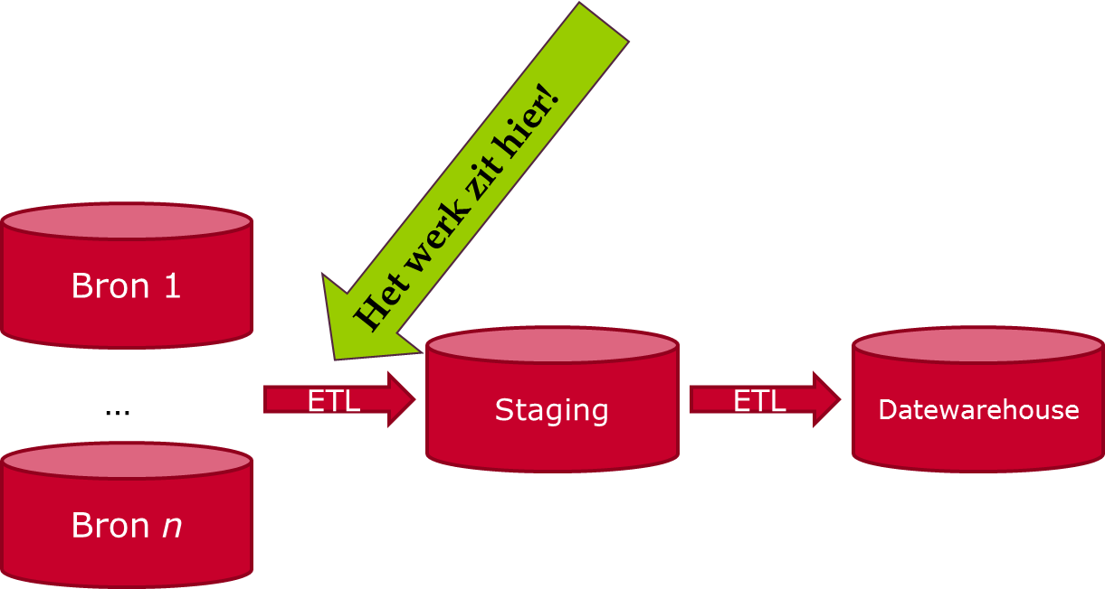
Tot slot
ETL is in theorie eenvoudig:
Gegevens overhalen van bronsystemen naar rapportage/analyse omgeving
ETL is in de praktijk heel lastig:
Van slechte kwaliteit gegevens ‘de waarheid’ maken
ETL is heel belangrijk:
De ETL bepaalt de kwaliteit van de gegevens en daarmee de kwaliteit van de analyses

Slide 20
Bron 1
Datamart (independent)
ODS
Bron 2
Datamart
Bron 3
Datawarehouse
EL(T)
Staging Area (SA)
L(T)
Kubus
Datamart
L
L/V
…
Persistent Staging Area (PSA)
Bron n
Information delivery layer (Front End)
E: Extract L: Load T: Transform V: Virtueel, data niet gekopieerd maar view

Slide 21
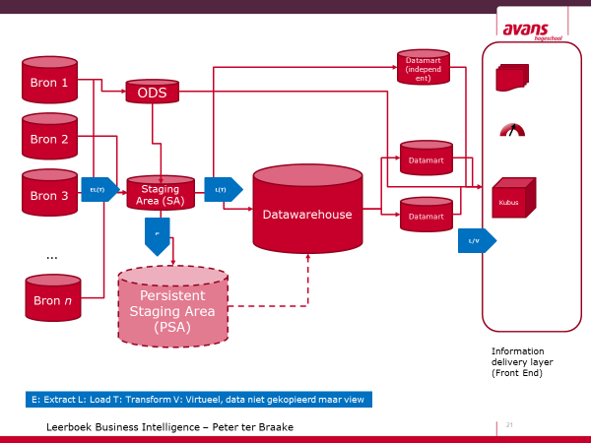
Definities
SA: Staging area
Relationeel
kleiner
ODS: Operational Datastore
Kleiner
Hoge actualiteit
Operationeel
volatiel
PSA: Persistent Staging Area
groter
DWH: Datawarehouse
DM: Datamart

Slide 22
Huiswerk
Lezen hoofdstuk 6 uit Leerboek Business Intelligence

Slide 23


